Slide 1
Comandos BÁSICOS PARA Git E GITHUB
Nível iniciante
Curso Técnico em Informática – SENAC/ES
Daniel de Assis

Slide 2
requisitos
Instalação do programa Git no computador (https://gitforwindows.org)
Estar cadastrado (ter uma conta) no GitHub (https://github.com)

Slide 3
Cenário 1
Você vai criar um repositório pela primeira vez. Ainda não tem um repositório Git local e nem um repositório remoto.

Slide 4
Cenário 1
Crie uma pasta (repositório) em seu profile no GitHub (Repositories > New > seuNomeDeUsuario/nomeDaPasta) Exemplo: josesantos/ExemploGit
Crie uma pasta em seu computador com o mesmo nome Exemplo: C:\josesantos\ExemploGit
Lembre-se: você terá sempre pelo menos dois repositórios Git, um local (ou mais de um) e um remoto. A ideia é que todos permaneçam atualizados, sendo clones uns dos outros.

Slide 5
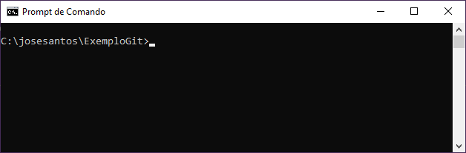
Cenário 1
Vá até sua posta local, em seu computador, através do CMD Exemplo: cd\ cd c:\josesantos\ExemploGit

Slide 6
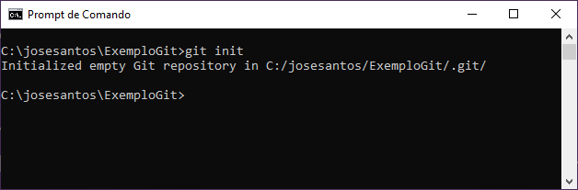
Cenário 1
Transforme sua pasta local em um repositório Git. Se você não usou ela nenhuma vez como uma pasta Git, deverá executar o seguinte comando: git init

Slide 7
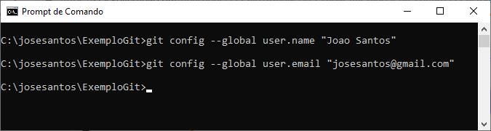
Cenário 1
Apenas na primeira vez de uso do Git, será necessário configurar seus dados pessoais na ferramenta, por questões segurança. Esses dados não necessariamente devem ser iguais aos do GitHub.
Nos próximos projetos Git que fizer em seu computador, este passo não será necessário.

Slide 8
Cenário 1
Dicas você sempre pode verificar o status após cada operação com o comando: git status

Slide 9
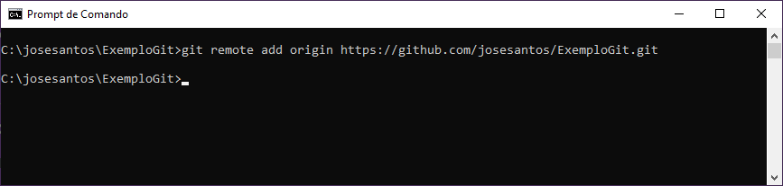
Cenário 1
Vincule sua pasta local à sua pasta remota através do comando: git remote add origin https://github.com/SeuNomeDeUsuario/SuaPasta.git
Pronto, agora seu repositório local está ligado ao seu repositório remoto.

Slide 10
Cenário 1
Caso você erre o endereço do repositório remoto, poderá excluí-lo através do comando git remote remove origin
Depois disso basta repetir o processo mostrado na página anterior.
Obs: o nome origin é um padrão usado no GitHub, mas pode ser usado outro nome de sua preferência

Slide 11
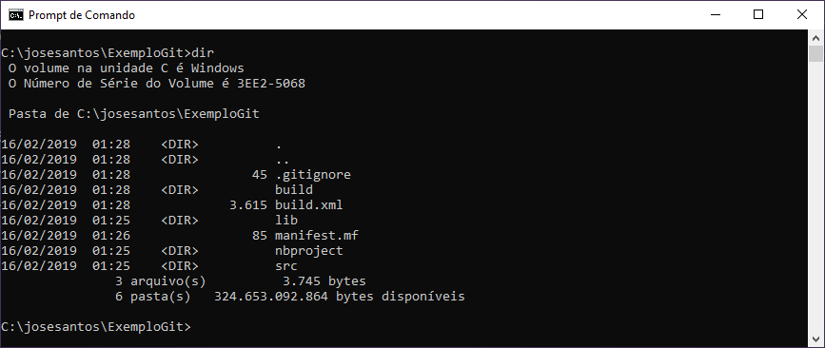
Cenário 1
Crie ou adicione os arquivos que quiser dentro do seu repositório local. Por exemplo, sua pasta ExemploGit poderia ser uma pasta de um projeto do Netbeans ou simplesmente conter arquivos aleatórios

Slide 12
Cenário 1
Adicione os arquivos na fila de envio para o repositório remoto (add) git add * você também pode adicionar um arquivo específico git add “nomeDoAqruivo.extensão”
Verifique atualizações e confirme os arquivos para serem enviados (commit) git commit -m “algum comentário a sua escolha”
Envie os arquivos para o repositório remoto (push) git push origin master

Slide 13
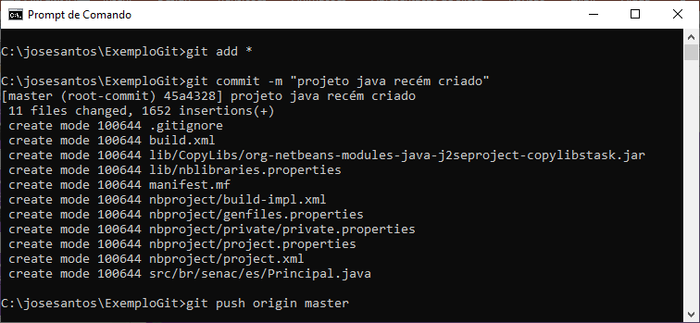
Cenário 1
A figura a seguir mostra a realização dos comandos add, commit e push

Slide 14
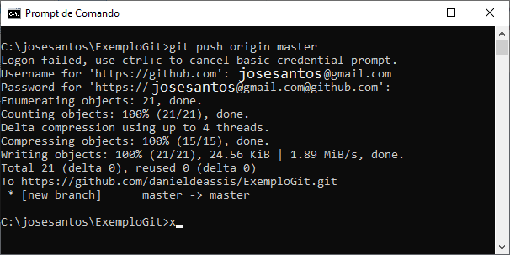
Cenário 1
Ao realizar o push, será solicitado que digite o nome de usuário (username), que é seu e-mail, e sua senha (password) do GitHub. Após a autenticação, você verá uma mensagem parecida com a seguir:

Slide 15
Cenário 1
Adicionou, excluiu ou alterou algum arquivo? Repita o mesmos passos anteriores, por completo add, commit e o push

Slide 16
Cenário 1
Dica 1: master é um nome padrão usado para identificar a versão atual do projeto. O Git permite a criação de ramificações nas versões (branchs) para que sejam modificadas apenas partes ou funcionalidades específicas de um projeto. master é o ramo principal. Por enquanto só utilizaremos ele como único ramo. Mas vale a pena aprender a criar branchs, principalmente para projetos grandes ou feitos em equipe. Aprenda em http://try.github.io/
Dica 2: você pode verificar todos os commits feitos através do comando: git log

Slide 17
Cenário 2
Você já tem um repositório remoto, mas agora vai usar um novo computador. Precisa criar uma cópia do seu repositório remoto em seu computador local. Você então precisará fazer um clone.

Slide 18
Cenário 2
Escolha uma pasta em seu computador, onde seu clone será criado. Atenção: não precisa criar uma pasta local com o mesmo nome do repositório, o Git irá criar a pasta e todo o repositório local automaticamente.

Slide 19
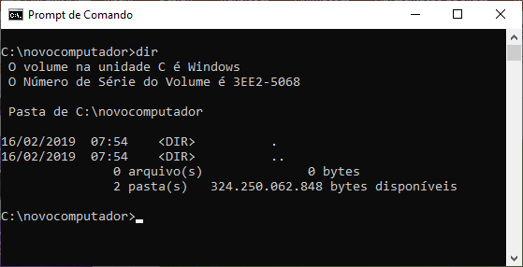
Cenário 2
Através do CMD, vá até a pasta escolhida. Observe, no exemplo abaixo, que a pasta novocomputador está vazia.

Slide 20
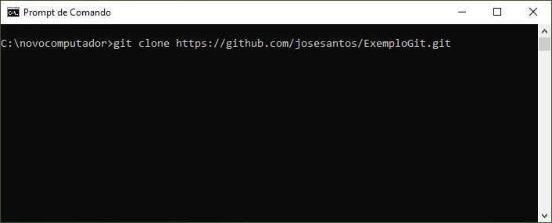
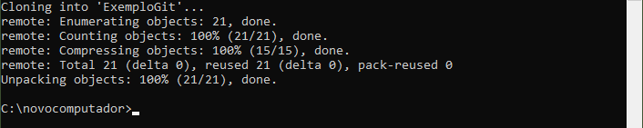
Cenário 2
Crie um clone do repositório remoto através do comando: git clone https://github.com/SeuNomeDeUsuario/SuaPasta.git

Slide 21
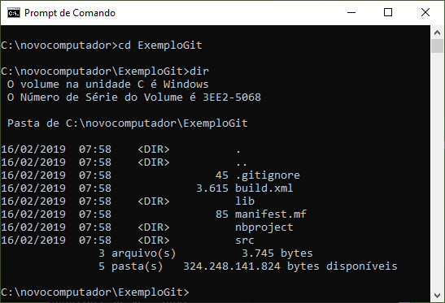
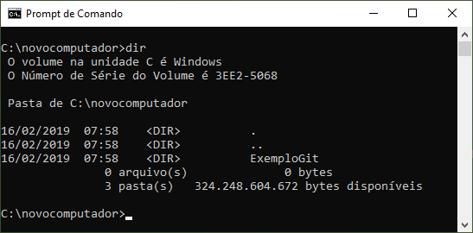
Cenário 2
Você pode usar o comando dir e confirmar que o repositório foi criado e todos os arquivos foram baixados.

Slide 22
Cenário 3
Você já tem um repositório remoto e já fez o clone do repositório em uma pasta local. Mas seu repositório remoto está mais atualizado. Você precisará fazer um pull das atualizações

Slide 23
Cenário 3
Você já tem um repositório remoto e já fez o clone do repositório em uma pasta local. Mas seu repositório remoto está mais atualizado. Você precisará fazer um pull das atualizações

